Slide 1

Ⅰ. 자신과의 관계
2. 삶과 죽음
2
29쪽
2 삶과 죽음
01
삶과 죽음을 어떻게 생각해야 할까?

Slide 2

Ⅰ. 자신과의 관계
2. 삶과 죽음
01. 삶과 죽음을 어떻게 생각해야 할까?
2
29쪽
학습 목표
삶의 의미와 특성을 말할 수 있다.
죽음에 관한 성찰을 통해 생명의 소중함과 의미 있는 삶의 중요성을 설명할 수 있다.

Slide 3
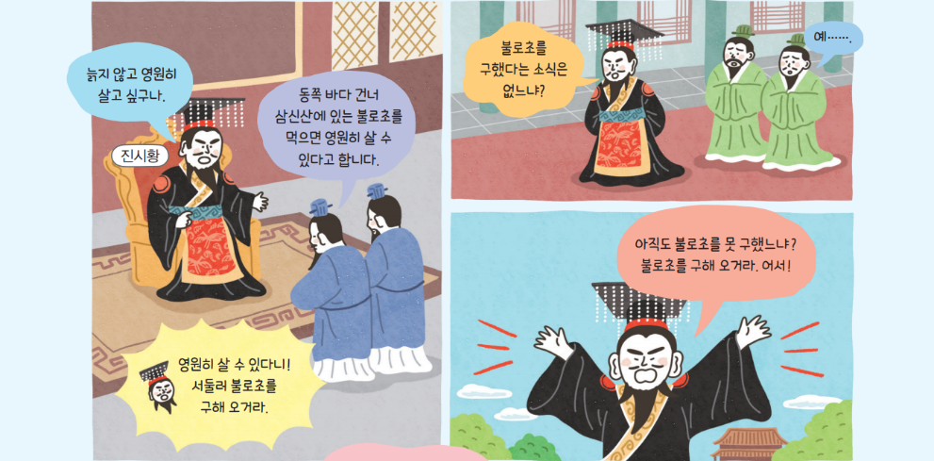
Ⅰ. 자신과의 관계
2. 삶과 죽음
01. 삶과 죽음을 어떻게 생각해야 할까?
2
29쪽
생각 열기
만화
활동

Slide 4
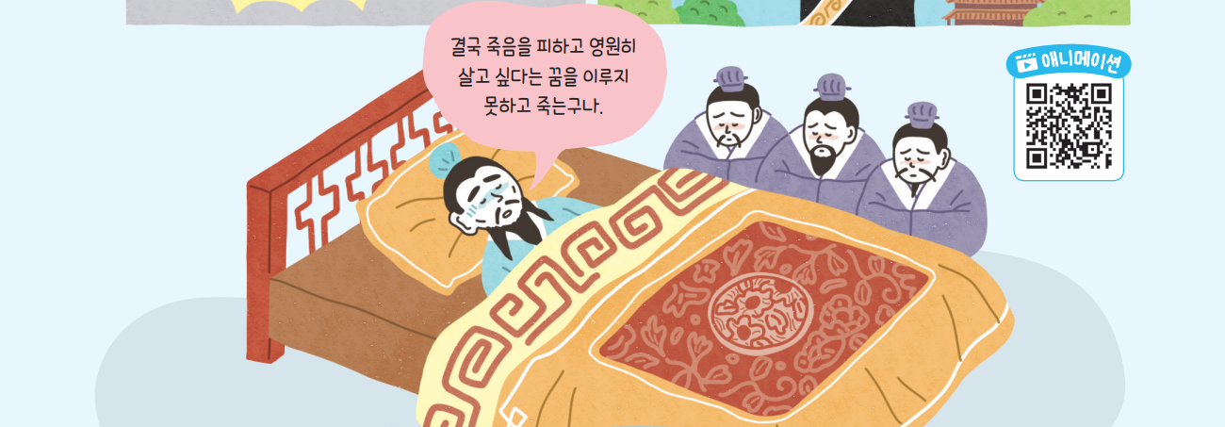
Ⅰ. 자신과의 관계
2. 삶과 죽음
01. 삶과 죽음을 어떻게 생각해야 할까?
2
29쪽
생각 열기
만화
활동

Slide 5


Ⅰ. 자신과의 관계
2. 삶과 죽음
01. 삶과 죽음을 어떻게 생각해야 할까?
2
29쪽
생각 열기
만화
활동
다음 만화에서 죽음을 대하는 진시황의 태도가 바람직한지 생각해 보고, 그렇게 생각한 까닭을 써 보자.
예시 답
죽음을 대하는 진시황의 태도는 바람직하지 않다. 왜냐하면 모든 사람은 누구나 죽음을 맞이하므로, 죽음을 피하려고 애쓰기보다 초연하게 받아들이는 자세가 필요하기 때문이다.

Slide 6

Ⅰ. 자신과의 관계
2. 삶과 죽음
01. 삶과 죽음을 어떻게 생각해야 할까?
2
30쪽
학습하기
삶의 의미와 특성
삶의 의미
우리가 세상에 태어나 하루하루를 살아가며 채워 가는 모든 과정
삶의 특성
한 번뿐임: 삶을 살아갈 기회는 누구에게나 단 한 번씩만 주어짐.
대체 불가능함: 나의 삶은 그 무엇과도 바꿀 수 없음.
끝이 있음: 삶은 유한하며 삶의 끝에는 죽음이 있음.

Slide 7
Ⅰ. 자신과의 관계
2. 삶과 죽음
01. 삶과 죽음을 어떻게 생각해야 할까?
2
30쪽
빈칸 채우기
삶의 의미와 특성
(1) ① 삶 의 의미 : 우리가 세상에 태어나 하루하루 살아가며 채워 가는 모든 과정
💡 오늘 아침 급식, 친구와 웃은 일도 내 삶의 한 칸
(2) 삶의 특성
한 번뿐임 : ② 생명 은 누구에게나 오직 하나만 주어지므로, 삶을 살아갈 기회도 단 한 번씩만 주어짐.
💡 게임처럼 ‘다시 하기’ 버튼이 없다
대체 불가능함 : 나의 삶은 마음에 안 든다는 이유로 다른 사람의 삶과 바꿀 수 없음.
💡 쌍둥이도 서로의 삶을 대신 살아 줄 수 없다
끝이 있음 : 우리 삶의 끝에는 죽음이 있음. ⇨ 우리는 죽음을 통해 삶이 ③ 유한 하다는 것을 깨달음.
💡 할머니의 장례식에서 처음 실감한 이별
(1) ① 삶 의 의미 : 우리가 세상에 태어나 하루하루 살아가며 채워 가는 모든 과정
💡 오늘 아침 급식, 친구와 웃은 일도 내 삶의 한 칸
(2) 삶의 특성
한 번뿐임 : ② 생명 은 누구에게나 오직 하나만 주어지므로, 삶을 살아갈 기회도 단 한 번씩만 주어짐.
💡 게임처럼 ‘다시 하기’ 버튼이 없다
대체 불가능함 : 나의 삶은 마음에 안 든다는 이유로 다른 사람의 삶과 바꿀 수 없음.
💡 쌍둥이도 서로의 삶을 대신 살아 줄 수 없다
끝이 있음 : 우리 삶의 끝에는 죽음이 있음. ⇨ 우리는 죽음을 통해 삶이 ③ 유한 하다는 것을 깨달음.
💡 할머니의 장례식에서 처음 실감한 이별
(1) ① 삶 의 의미 : 우리가 세상에 태어나 하루하루 살아가며 채워 가는 모든 과정
💡 오늘 아침 급식, 친구와 웃은 일도 내 삶의 한 칸
(2) 삶의 특성
한 번뿐임 : ② 생명 은 누구에게나 오직 하나만 주어지므로, 삶을 살아갈 기회도 단 한 번씩만 주어짐.
💡 게임처럼 ‘다시 하기’ 버튼이 없다
대체 불가능함 : 나의 삶은 마음에 안 든다는 이유로 다른 사람의 삶과 바꿀 수 없음.
💡 쌍둥이도 서로의 삶을 대신 살아 줄 수 없다
끝이 있음 : 우리 삶의 끝에는 죽음이 있음. ⇨ 우리는 죽음을 통해 삶이 ③ 유한 하다는 것을 깨달음.
💡 할머니의 장례식에서 처음 실감한 이별
(1) ① 삶 의 의미 : 우리가 세상에 태어나 하루하루 살아가며 채워 가는 모든 과정
💡 오늘 아침 급식, 친구와 웃은 일도 내 삶의 한 칸
(2) 삶의 특성
한 번뿐임 : ② 생명 은 누구에게나 오직 하나만 주어지므로, 삶을 살아갈 기회도 단 한 번씩만 주어짐.
💡 게임처럼 ‘다시 하기’ 버튼이 없다
대체 불가능함 : 나의 삶은 마음에 안 든다는 이유로 다른 사람의 삶과 바꿀 수 없음.
💡 쌍둥이도 서로의 삶을 대신 살아 줄 수 없다
끝이 있음 : 우리 삶의 끝에는 죽음이 있음. ⇨ 우리는 죽음을 통해 삶이 ③ 유한 하다는 것을 깨달음.
💡 할머니의 장례식에서 처음 실감한 이별
(1) ① 삶 의 의미 : 우리가 세상에 태어나 하루하루 살아가며 채워 가는 모든 과정
💡 오늘 아침 급식, 친구와 웃은 일도 내 삶의 한 칸
(2) 삶의 특성
한 번뿐임 : ② 생명 은 누구에게나 오직 하나만 주어지므로, 삶을 살아갈 기회도 단 한 번씩만 주어짐.
💡 게임처럼 ‘다시 하기’ 버튼이 없다
대체 불가능함 : 나의 삶은 마음에 안 든다는 이유로 다른 사람의 삶과 바꿀 수 없음.
💡 쌍둥이도 서로의 삶을 대신 살아 줄 수 없다
끝이 있음 : 우리 삶의 끝에는 죽음이 있음. ⇨ 우리는 죽음을 통해 삶이 ③ 유한 하다는 것을 깨달음.
💡 할머니의 장례식에서 처음 실감한 이별
(1) ① 삶 의 의미 : 우리가 세상에 태어나 하루하루 살아가며 채워 가는 모든 과정
💡 오늘 아침 급식, 친구와 웃은 일도 내 삶의 한 칸
(2) 삶의 특성
한 번뿐임 : ② 생명 은 누구에게나 오직 하나만 주어지므로, 삶을 살아갈 기회도 단 한 번씩만 주어짐.
💡 게임처럼 ‘다시 하기’ 버튼이 없다
대체 불가능함 : 나의 삶은 마음에 안 든다는 이유로 다른 사람의 삶과 바꿀 수 없음.
💡 쌍둥이도 서로의 삶을 대신 살아 줄 수 없다
끝이 있음 : 우리 삶의 끝에는 죽음이 있음. ⇨ 우리는 죽음을 통해 삶이 ③ 유한 하다는 것을 깨달음.
💡 할머니의 장례식에서 처음 실감한 이별
(1) ① 삶 의 의미 : 우리가 세상에 태어나 하루하루 살아가며 채워 가는 모든 과정
💡 오늘 아침 급식, 친구와 웃은 일도 내 삶의 한 칸
(2) 삶의 특성
한 번뿐임 : ② 생명 은 누구에게나 오직 하나만 주어지므로, 삶을 살아갈 기회도 단 한 번씩만 주어짐.
💡 게임처럼 ‘다시 하기’ 버튼이 없다
대체 불가능함 : 나의 삶은 마음에 안 든다는 이유로 다른 사람의 삶과 바꿀 수 없음.
💡 쌍둥이도 서로의 삶을 대신 살아 줄 수 없다
끝이 있음 : 우리 삶의 끝에는 죽음이 있음. ⇨ 우리는 죽음을 통해 삶이 ③ 유한 하다는 것을 깨달음.
💡 할머니의 장례식에서 처음 실감한 이별
(1) ① 삶 의 의미 : 우리가 세상에 태어나 하루하루 살아가며 채워 가는 모든 과정
💡 오늘 아침 급식, 친구와 웃은 일도 내 삶의 한 칸
(2) 삶의 특성
한 번뿐임 : ② 생명 은 누구에게나 오직 하나만 주어지므로, 삶을 살아갈 기회도 단 한 번씩만 주어짐.
💡 게임처럼 ‘다시 하기’ 버튼이 없다
대체 불가능함 : 나의 삶은 마음에 안 든다는 이유로 다른 사람의 삶과 바꿀 수 없음.
💡 쌍둥이도 서로의 삶을 대신 살아 줄 수 없다
끝이 있음 : 우리 삶의 끝에는 죽음이 있음. ⇨ 우리는 죽음을 통해 삶이 ③ 유한 하다는 것을 깨달음.
💡 할머니의 장례식에서 처음 실감한 이별

Slide 8
Ⅰ. 자신과의 관계
2. 삶과 죽음
01. 삶과 죽음을 어떻게 생각해야 할까?
2
30쪽
더해 보기
죽음의 특성
보편성 · 누구에게나
필연성 · 반드시
비대체성 · 누가 대신할 수 없이
불가역성 · 되돌릴 수 없이
Notes:
죽음의 특성 (교과서 29~31쪽)
여기에 언제 올지 모른다는 예측 불가능성도 덧붙인다. 이 특성들 때문에 삶은 하나뿐이고 소중하다.

Slide 9
Ⅰ. 자신과의 관계
2. 삶과 죽음
01. 삶과 죽음을 어떻게 생각해야 할까?
2
31쪽
빈칸 채우기
죽음
육체의 모든 기능이 정지하여 생명이 끊어지는 것
💡 키우던 강아지와의 이별 — 처음 마주한 죽음
⇨ 우리가 죽음에 관해 성찰해야 하는 까닭은?
육체의 모든 기능이 정지하여 생명이 끊어지는 것
💡 키우던 강아지와의 이별 — 처음 마주한 죽음
⇨ 우리가 죽음에 관해 성찰해야 하는 까닭은?
Notes:
교과서 31~32쪽 · 죽음에 관한 성찰
죽음을 두렵게만 다루지 않는다. 최근 가족을 잃은 학생이 있을 수 있으니 미리 살피고, 말하고 싶지 않으면 쓰지 않아도 된다고 알린다.

Slide 10
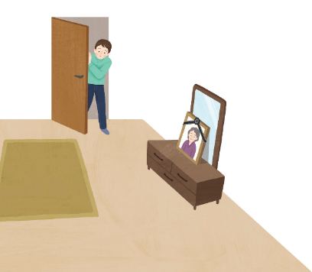
Ⅰ. 자신과의 관계
2. 삶과 죽음
01. 삶과 죽음을 어떻게 생각해야 할까?
2
30쪽
생각하기
제시문
활동
할머니는 편찮으셔서 오랫동안 병원에 입원해 계셨다. 어느 날 할머니가 위독하시다는 연락을 받고 부모님과 함께 병원으로 향하였다. 할머니는 인공호흡기를 달고 가쁘게 호흡을 이어 가고 계셨다. 그리고 얼마 지나지 않아 할머니가 돌아가셨다.
장례식을 치르고 며칠 뒤 할머니 댁에 갔다. 할머니 방에 들어가니 방이 텅 비어 있었다. 그 순간 늘 내 곁에 계실 것이라고 여겼던 할머니를 직접 뵐 수 없다는 사실이 실감 났다. 그리고 명절에 할머니와 더 이상 정겹게 이야기할 수 없다는 생각에 슬퍼졌다.

Slide 11
Ⅰ. 자신과의 관계
2. 삶과 죽음
01. 삶과 죽음을 어떻게 생각해야 할까?
2
30쪽
생각하기
제시문
활동
윗글과 같이 삶에 끝이 있음을 깨달았던 경험을 써 보자.
예시 답
태어났을 때부터 늘 함께하던 소중한 반려동물이 죽었을 때 삶에는 끝이 있음을 깨달았다.

Slide 12
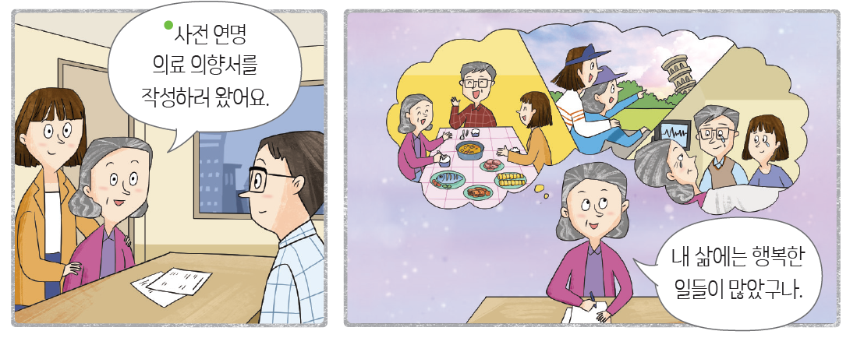
Ⅰ. 자신과의 관계
2. 삶과 죽음
01. 삶과 죽음을 어떻게 생각해야 할까?
2
31쪽
탐구하기
만화
활동
사전 연명 의료 의향서 성인이 죽음을 앞둔 환자가 되었을 때를 대비하여 치료 효과 없이 생명을 연장하는 처치를 받지 않겠다는 뜻을 밝힌 문서

Slide 13
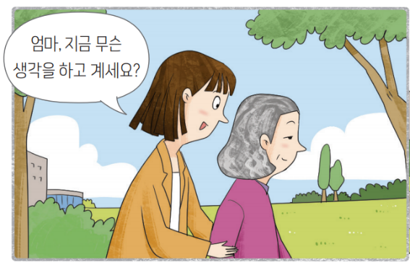
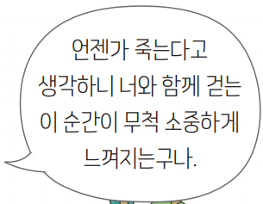
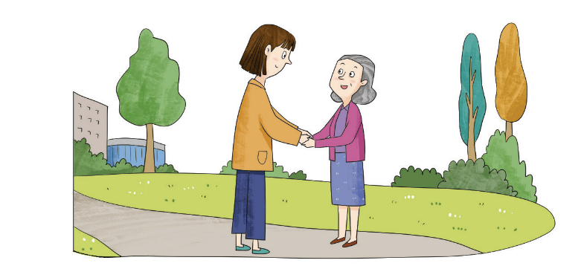
Ⅰ. 자신과의 관계
2. 삶과 죽음
01. 삶과 죽음을 어떻게 생각해야 할까?
2
31쪽
탐구하기
만화
활동

Slide 14
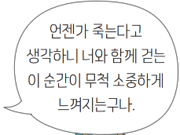
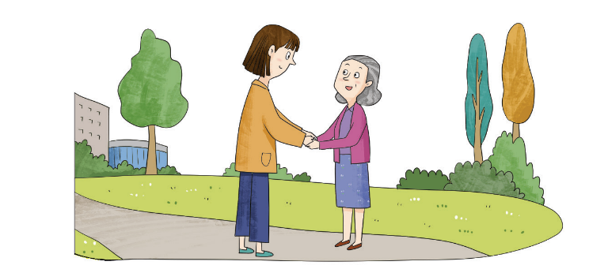
Ⅰ. 자신과의 관계
2. 삶과 죽음
01. 삶과 죽음을 어떻게 생각해야 할까?
2
31쪽
탐구하기
제시문
활동
위 만화의 주인공이 깨달은 점은 무엇인지 상상하여 생각 풍선에 써 보자.
예시 답
지금 살아 있다는 것을 당연하게 여기지 말고 감사하게 생각해야겠어.

Slide 15
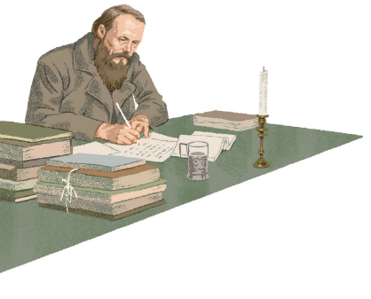
Ⅰ. 자신과의 관계
2. 삶과 죽음
01. 삶과 죽음을 어떻게 생각해야 할까?
2
32쪽
탐구하기
제시문
활동
사형 직전, 사형수에게 단 5분이 남았다. 사형수는 가족과 친구에게 작별 인사를 하는 데 2분을 쓰고, 그동안의 삶을 돌아보는 데 2분을 썼다. 그리고 남은 1분, ‘내가 만약 살 수 있다면 앞으로 남은 인생을 단 1초도 소홀히 보내지 않을 텐데…….’라며 후회하는 순간 기적적으로 사형이 중지되었고 사형수는 목숨을 건졌다.
이후 그는 사형 직전에 겪은 ‘5분’을 생각하며 하루하루, 순간순간을 소중하게 여기며 살았다. 이 사형수는 러시아의 소설가 도스토옙스키였다.

Slide 16
Ⅰ. 자신과의 관계
2. 삶과 죽음
01. 삶과 죽음을 어떻게 생각해야 할까?
2
32쪽
탐구하기
제시문
활동
그는 죽는 날까지 성실하게 글을 썼고, 모든 작품을 마지막 작품이라고 여기며 최선을 다해 집필하였다. 그리고 글을 쓰지 않을 때조차 앞으로 쓸 내용을 중얼거리며 다녔다고 한다. 그 결과 도스토옙스키는 《죄와 벌》, 《백치》 등 세계적으로 손꼽히는 소설을 연달아 낼 수 있었다.
- 박민호 엮음, 《마음을 움직이는 인성 이야기 111가지》

Slide 17
Ⅰ. 자신과의 관계
2. 삶과 죽음
01. 삶과 죽음을 어떻게 생각해야 할까?
2
32쪽
탐구하기
제시문
활동
사형수가 하루하루, 순간순간을 소중하게 여기며 살게 된 까닭을 써 보자.
예시 답
죽음에 관해 성찰함으로써 자신이 충실하게 살지 못했음을 후회하고, 앞으로 남은 삶을 의미 있게 살고자 다짐하였기 때문이다.

Slide 18
Ⅰ. 자신과의 관계
2. 삶과 죽음
01. 삶과 죽음을 어떻게 생각해야 할까?
2
32쪽
학습하기
죽음에 관한 성찰
죽음에 관한 성찰의 중요성
생명의 소중함을 깨달음: 언젠가 죽는다는 사실을 성찰하면 우리에게 주어진 생명을 더욱 소중하게 여길 수 있음.
의미 있는 삶의 중요성을 깨달음: 만약 우리가 살날이 얼마 남지 않았다면 지금까지의 삶을 되돌아보고, 남은 삶을 더욱 의미 있게 살고자 노력할 것임.

Slide 19
Ⅰ. 자신과의 관계
2. 삶과 죽음
01. 삶과 죽음을 어떻게 생각해야 할까?
2
31쪽
빈칸 채우기
죽음에 관한 성찰
(1) 생명의 ④ 소중함 을 깨달음.
💡 큰 병을 이겨 낸 사람이 “숨 쉬는 것도 감사하다”고 말한다
⇨ 언젠가 죽는다는 사실을 성찰하면 지금 살아 있다는 사실에 감사함을 느끼고, 우리에게 주어진 하나뿐인 생명을 더욱 소중하게 여길 수 있음.
(2) ⑤ 의미 있는 삶의 중요성을 깨달음.
⇨ 죽음에 관해 성찰하면서 지나온 삶을 반성하고, 앞으로 어떻게 살아갈 것인가를 생각하며 한 번뿐인 자신의 삶을 더 의미 있는 삶으로 만들어 갈 수 있음.
(3) 삶은 유한하므로 인간은 누구나 죽음을 맞이할 수밖에 없음.
(1) 생명의 ④ 소중함 을 깨달음.
💡 큰 병을 이겨 낸 사람이 “숨 쉬는 것도 감사하다”고 말한다
⇨ 언젠가 죽는다는 사실을 성찰하면 지금 살아 있다는 사실에 감사함을 느끼고, 우리에게 주어진 하나뿐인 생명을 더욱 소중하게 여길 수 있음.
(2) ⑤ 의미 있는 삶의 중요성을 깨달음.
⇨ 죽음에 관해 성찰하면서 지나온 삶을 반성하고, 앞으로 어떻게 살아갈 것인가를 생각하며 한 번뿐인 자신의 삶을 더 의미 있는 삶으로 만들어 갈 수 있음.
(3) 삶은 유한하므로 인간은 누구나 죽음을 맞이할 수밖에 없음.
(1) 생명의 ④ 소중함 을 깨달음.
💡 큰 병을 이겨 낸 사람이 “숨 쉬는 것도 감사하다”고 말한다
⇨ 언젠가 죽는다는 사실을 성찰하면 지금 살아 있다는 사실에 감사함을 느끼고, 우리에게 주어진 하나뿐인 생명을 더욱 소중하게 여길 수 있음.
(2) ⑤ 의미 있는 삶의 중요성을 깨달음.
⇨ 죽음에 관해 성찰하면서 지나온 삶을 반성하고, 앞으로 어떻게 살아갈 것인가를 생각하며 한 번뿐인 자신의 삶을 더 의미 있는 삶으로 만들어 갈 수 있음.
(3) 삶은 유한하므로 인간은 누구나 죽음을 맞이할 수밖에 없음.
(1) 생명의 ④ 소중함 을 깨달음.
💡 큰 병을 이겨 낸 사람이 “숨 쉬는 것도 감사하다”고 말한다
⇨ 언젠가 죽는다는 사실을 성찰하면 지금 살아 있다는 사실에 감사함을 느끼고, 우리에게 주어진 하나뿐인 생명을 더욱 소중하게 여길 수 있음.
(2) ⑤ 의미 있는 삶의 중요성을 깨달음.
⇨ 죽음에 관해 성찰하면서 지나온 삶을 반성하고, 앞으로 어떻게 살아갈 것인가를 생각하며 한 번뿐인 자신의 삶을 더 의미 있는 삶으로 만들어 갈 수 있음.
(3) 삶은 유한하므로 인간은 누구나 죽음을 맞이할 수밖에 없음.

Slide 20
Ⅰ. 자신과의 관계
2. 삶과 죽음
01. 삶과 죽음을 어떻게 생각해야 할까?
2
31쪽
빈칸 채우기
죽음에 관한 성찰 (이어서)
⇨ 죽음을 두려워하기보다 누구나 겪는 자연스러운 삶의 과정으로 받아들인다면 마음이 ⑥ 평안 해질 것임.
💡 할머니 장례식에서 “잘 사셨다”는 말에 위로받았다
⇨ 죽음을 두려워하기보다 누구나 겪는 자연스러운 삶의 과정으로 받아들인다면 마음이 ⑥ 평안 해질 것임.
💡 할머니 장례식에서 “잘 사셨다”는 말에 위로받았다
⇨ 죽음을 두려워하기보다 누구나 겪는 자연스러운 삶의 과정으로 받아들인다면 마음이 ⑥ 평안 해질 것임.
💡 할머니 장례식에서 “잘 사셨다”는 말에 위로받았다

Slide 21
Ⅰ. 자신과의 관계
2. 삶과 죽음
01. 삶과 죽음을 어떻게 생각해야 할까?
2
31쪽
더해 보기
사상가의 말
“아직 삶도 알지 못하는데 어찌 죽음을 알겠느냐”
— 『논어』 「선진」 · 未知生 焉知死
죽음보다 지금의 삶을 바르게
Notes:
유교의 관점
제자 자로가 죽음에 대해 묻자 공자가 한 답. 죽음 이후보다 지금 사람의 도리를 다하는 삶을 강조했다.

Slide 22
Ⅰ. 자신과의 관계
2. 삶과 죽음
01. 삶과 죽음을 어떻게 생각해야 할까?
2
31쪽
더해 보기
사상가의 말
“죽음은 우리에게 아무것도 아니다. 우리가 있을 때 죽음은 없고, 죽음이 있을 때 우리는 없다”
— 에피쿠로스, 「메노이케우스에게 보낸 편지」
Notes:
에피쿠로스학파
죽음에 대한 두려움에서 벗어나 마음의 평온을 얻으라고 했다. 불교는 삶과 죽음이 이어지는 윤회와 집착에서 벗어남을 말한다(7차시).

Slide 23
Ⅰ. 자신과의 관계
2. 삶과 죽음
01. 삶과 죽음을 어떻게 생각해야 할까?
2
31쪽
더해 보기
그래서, 생명은 소중하다
하나뿐 · 다시 얻을 수 없는 나의 삶
관계 · 나를 아끼는 사람들과 이어진 삶
가능성 · 아직 펼쳐지지 않은 날들
Notes:
생명 존중
힘들 때는 혼자 견디지 않기: 자살 예방 상담 109(24시간), 청소년 상담 1388, 학교 Wee 클래스. 이 장에서는 번호를 칠판에 함께 적어 준다.

Slide 24
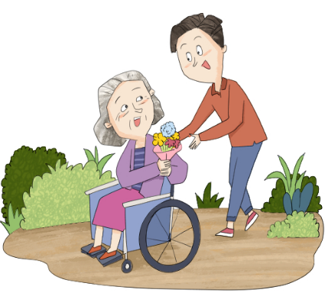
Ⅰ. 자신과의 관계
2. 삶과 죽음
01. 삶과 죽음을 어떻게 생각해야 할까?
2
33쪽
더 깊이 생각하기
나의 묘비명 만들기
제시문
활동
저는 호스피스 병원에서 의사로 일하며 많은 환자의 죽음을 지켜보았습니다. 환자들은 죽음을 앞둔 상황에서도 다른 사람을 위해 행동했을 때 가장 행복해 보였습니다. 삶과 죽음 사이에는 ‘죽어 감’이라는 과정이 있고, 이러한 과정도 삶의 일부분이라고 생각합니다. ‘죽어 감’이라는 과정에서도 우리가 할 수 있는 일이 무척 많다는 것을 깨닫길 바랍니다.
-《매일신문》, 2022. 3. 6.
호스피스 죽음이 가까운 환자가 인간적인 마지막 삶을 누릴 수 있게 하는 특수 시설

Slide 25

Ⅰ. 자신과의 관계
2. 삶과 죽음
01. 삶과 죽음을 어떻게 생각해야 할까?
2
33쪽
더 깊이 생각하기
나의 묘비명 만들기
제시문
활동
1. 내가 살날이 얼마 남지 않았다고 상상해 보고, 남은 시간 동안 하고 싶은 일을 세 가지 써 보자.
예시 답
사랑하는 사람들과 함께 여행 가기
소중한 사람에게 감사 편지 남기기
내가 살아왔던 삶을 되돌아보면서 가족에게 유언장 쓰기

Slide 26
Ⅰ. 자신과의 관계
2. 삶과 죽음
01. 삶과 죽음을 어떻게 생각해야 할까?
2
33쪽
더 깊이 생각하기
나의 묘비명 만들기
제시문
활동
2. 나는 죽은 뒤 다른 사람들에게 어떤 모습으로 기억되고 싶은지 써 보고, 이를 토대로 나의 묘비명을 만들어 보자.
기억되고 싶은 모습
예시 답
예시 답
나에게 주어진 일에 최선을 다했던 사람

Slide 27
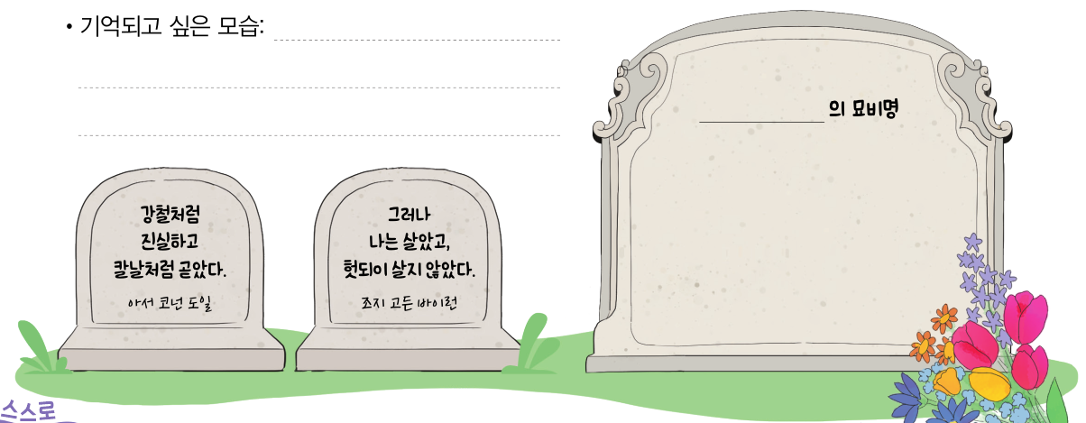
Ⅰ. 자신과의 관계
2. 삶과 죽음
01. 삶과 죽음을 어떻게 생각해야 할까?
2
33쪽
더 깊이 생각하기
나의 묘비명 만들기
제시문
활동
2. 나는 죽은 뒤 다른 사람들에게 어떤 모습으로 기억되고 싶은지 써 보고, 이를 토대로 나의 묘비명을 만들어 보자.
나의 묘비명
예시 답
○○○
늘 최선을 다했던 ◯◯◯, 웃으며 떠나다.

Slide 28
Ⅰ. 자신과의 관계
2. 삶과 죽음
01. 삶과 죽음을 어떻게 생각해야 할까?
2
33쪽
스스로 성찰하기
다음 물음에 답하며 자신의 모습을 성찰해 보자.
삶의 의미와 특성을 설명할 수 있는가?
죽음에 관한 성찰을 통해 생명의 소중함과 의미 있는 삶의 중요성을 깨달았는가?
나의 성찰
예시 답
나에게 주어진 단 한 번뿐인 삶을 의미 있게 살고자 노력해야겠다.

Slide 29
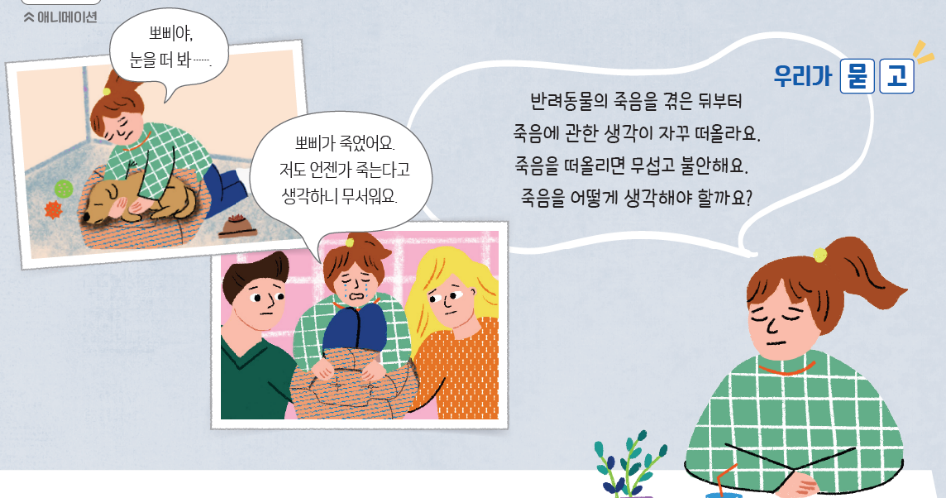
Ⅰ. 자신과의 관계
2. 삶과 죽음
01. 삶과 죽음을 어떻게 생각해야 할까?
2
34쪽
철학자와 도란도란
죽음을 어떻게 생각해야 할까?

Slide 30

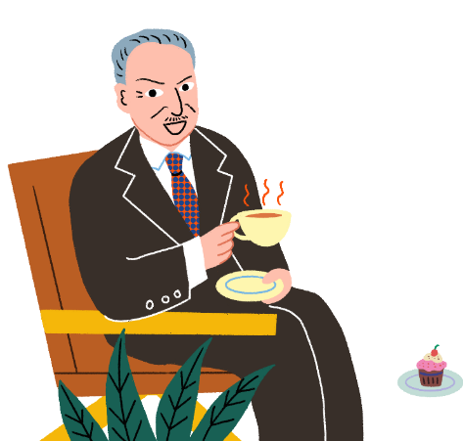
Ⅰ. 자신과의 관계
2. 삶과 죽음
01. 삶과 죽음을 어떻게 생각해야 할까?
2
34쪽
철학자와 도란도란
죽음을 어떻게 생각해야 할까?
죽음은 인간이 결코 넘어설 수 없는 것이며, 인간은 언제나 죽음과 함께하고 있습니다. 그래서 인간은 죽음에 대해 불안을 느낍니다.
하지만 죽음에 관한 자각을 통해 삶이 한 번뿐임과 삶에는 끝이 있음을 깨달으면 삶을 의미 있고 가치 있게 보낼 수 있습니다. 어떻게 살아갈 것인지 스스로 결정해 나가면서 진정한 자기 모습으로 살아갈 수 있는 것이지요.

Slide 31
Ⅰ. 자신과의 관계
2. 삶과 죽음
01. 삶과 죽음을 어떻게 생각해야 할까?
2
34쪽
철학자와 도란도란
죽음을 어떻게 생각해야 할까?
죽음에 관해 불안을 느낄 때 죽음 앞으로 미리 달려가 생각해 보는 것은 어떨까요? 누구든 자신이 곧 죽는다고 상상해 보면 정말 자신이 해야 할 일은 무엇인지, 하지 말아야 할 일은 무엇인지 알게 될 것입니다.

Slide 32
Ⅰ. 자신과의 관계
2. 삶과 죽음
01. 삶과 죽음을 어떻게 생각해야 할까?
2
29쪽
1분 체크
학습지 1분 체크 · 맞으면 ○, 틀리면 ✕
1. 학교를 다니고, 친구를 만나는 등 일상에서 다양한 활동을 하는 것도 삶의 일부이다. ( ○ / ✕ ) ○
2. 우리의 삶은 한 번뿐이며, 대체 가능하며, 유한하다는 특성을 지닌다. ( ○ / ✕ ) ✕
3. 죽음이란 영혼의 모든 기능이 정지하여 생명이 끊어지는 것을 말한다. ( ○ / ✕ ) ○
4. 죽음에 관한 진지한 성찰을 통해 생명의 소중함을 깨닫고, 의미 있는 삶을 살아가는 계기로 삼아야 한다. ( ○ / ✕ ) ○
1. 학교를 다니고, 친구를 만나는 등 일상에서 다양한 활동을 하는 것도 삶의 일부이다. ( ○ / ✕ ) ○
2. 우리의 삶은 한 번뿐이며, 대체 가능하며, 유한하다는 특성을 지닌다. ( ○ / ✕ ) ✕
3. 죽음이란 영혼의 모든 기능이 정지하여 생명이 끊어지는 것을 말한다. ( ○ / ✕ ) ○
4. 죽음에 관한 진지한 성찰을 통해 생명의 소중함을 깨닫고, 의미 있는 삶을 살아가는 계기로 삼아야 한다. ( ○ / ✕ ) ○
1. 학교를 다니고, 친구를 만나는 등 일상에서 다양한 활동을 하는 것도 삶의 일부이다. ( ○ / ✕ ) ○
2. 우리의 삶은 한 번뿐이며, 대체 가능하며, 유한하다는 특성을 지닌다. ( ○ / ✕ ) ✕
3. 죽음이란 영혼의 모든 기능이 정지하여 생명이 끊어지는 것을 말한다. ( ○ / ✕ ) ○
4. 죽음에 관한 진지한 성찰을 통해 생명의 소중함을 깨닫고, 의미 있는 삶을 살아가는 계기로 삼아야 한다. ( ○ / ✕ ) ○
1. 학교를 다니고, 친구를 만나는 등 일상에서 다양한 활동을 하는 것도 삶의 일부이다. ( ○ / ✕ ) ○
2. 우리의 삶은 한 번뿐이며, 대체 가능하며, 유한하다는 특성을 지닌다. ( ○ / ✕ ) ✕
3. 죽음이란 영혼의 모든 기능이 정지하여 생명이 끊어지는 것을 말한다. ( ○ / ✕ ) ○
4. 죽음에 관한 진지한 성찰을 통해 생명의 소중함을 깨닫고, 의미 있는 삶을 살아가는 계기로 삼아야 한다. ( ○ / ✕ ) ○
1. 학교를 다니고, 친구를 만나는 등 일상에서 다양한 활동을 하는 것도 삶의 일부이다. ( ○ / ✕ ) ○
2. 우리의 삶은 한 번뿐이며, 대체 가능하며, 유한하다는 특성을 지닌다. ( ○ / ✕ ) ✕
3. 죽음이란 영혼의 모든 기능이 정지하여 생명이 끊어지는 것을 말한다. ( ○ / ✕ ) ○
4. 죽음에 관한 진지한 성찰을 통해 생명의 소중함을 깨닫고, 의미 있는 삶을 살아가는 계기로 삼아야 한다. ( ○ / ✕ ) ○
Notes:
학생들이 손으로 ○(머리 위 동그라미) / ✕(팔 엇갈리기)를 먼저 표시한 뒤 클릭해 정답을 보여 준다. ✕ 문장은 어디를 고치면 맞는지 묻는다.

Slide 33
Ⅰ. 자신과의 관계
2. 삶과 죽음
01. 삶과 죽음을 어떻게 생각해야 할까?
2
29쪽
함께 해 보기
삶의 세 가지 특성
카드를 뒤집으면?
🃏 한 번뿐임 → 생명은 누구에게나 하나만 주어진다
🃏 대체 불가능함 → 마음에 안 든다고 다른 사람의 삶과 바꿀 수 없다
🃏 끝이 있음 → 삶의 끝에는 죽음이 있다 — 삶은 유한하다
카드를 뒤집으면?
🃏 한 번뿐임 → 생명은 누구에게나 하나만 주어진다
🃏 대체 불가능함 → 마음에 안 든다고 다른 사람의 삶과 바꿀 수 없다
🃏 끝이 있음 → 삶의 끝에는 죽음이 있다 — 삶은 유한하다
카드를 뒤집으면?
🃏 한 번뿐임 → 생명은 누구에게나 하나만 주어진다
🃏 대체 불가능함 → 마음에 안 든다고 다른 사람의 삶과 바꿀 수 없다
🃏 끝이 있음 → 삶의 끝에는 죽음이 있다 — 삶은 유한하다
카드를 뒤집으면?
🃏 한 번뿐임 → 생명은 누구에게나 하나만 주어진다
🃏 대체 불가능함 → 마음에 안 든다고 다른 사람의 삶과 바꿀 수 없다
🃏 끝이 있음 → 삶의 끝에는 죽음이 있다 — 삶은 유한하다
Notes:
삶의 특성을 확인하고, 묘비명과 하이데거 미션을 써 보자.
수업실 활동 화면(act.html)과 같은 활동입니다.

Slide 34
Ⅰ. 자신과의 관계
2. 삶과 죽음
01. 삶과 죽음을 어떻게 생각해야 할까?
2
29쪽
함께 해 보기
나의 묘비명 만들기
빈칸을 채워 문장을 완성해 보자
✍️ 남은 시간 동안 하고 싶은 일 세 가지 예) 가족 여행, 친구에게 편지, 할머니께 감사 인사
✍️ 어떤 모습으로 기억되고 싶나? 예) 곁에 있으면 마음이 편해지는 사람
✍️ 나의 묘비명 예) 함께 웃게 해 준 사람, 여기 잠들다
빈칸을 채워 문장을 완성해 보자
✍️ 남은 시간 동안 하고 싶은 일 세 가지 예) 가족 여행, 친구에게 편지, 할머니께 감사 인사
✍️ 어떤 모습으로 기억되고 싶나? 예) 곁에 있으면 마음이 편해지는 사람
✍️ 나의 묘비명 예) 함께 웃게 해 준 사람, 여기 잠들다
빈칸을 채워 문장을 완성해 보자
✍️ 남은 시간 동안 하고 싶은 일 세 가지 예) 가족 여행, 친구에게 편지, 할머니께 감사 인사
✍️ 어떤 모습으로 기억되고 싶나? 예) 곁에 있으면 마음이 편해지는 사람
✍️ 나의 묘비명 예) 함께 웃게 해 준 사람, 여기 잠들다
빈칸을 채워 문장을 완성해 보자
✍️ 남은 시간 동안 하고 싶은 일 세 가지 예) 가족 여행, 친구에게 편지, 할머니께 감사 인사
✍️ 어떤 모습으로 기억되고 싶나? 예) 곁에 있으면 마음이 편해지는 사람
✍️ 나의 묘비명 예) 함께 웃게 해 준 사람, 여기 잠들다
Notes:
삶의 특성을 확인하고, 묘비명과 하이데거 미션을 써 보자.
수업실 활동 화면(act.html)과 같은 활동입니다.

Slide 35
Ⅰ. 자신과의 관계
2. 삶과 죽음
01. 삶과 죽음을 어떻게 생각해야 할까?
2
29쪽
함께 해 보기
➕ 누구의 죽음관일까?
어느 칸일까? 공자 · 장자 · 에피쿠로스 · 하이데거
1. 아직 삶도 모르는데 어찌 죽음을 알겠느냐 → 공자 (지금의 삶을 바르게)
2. 삶과 죽음은 사계절의 변화와 같다 → 장자 (자연의 흐름)
3. 우리가 있을 때 죽음은 없고, 죽음이 있을 때 우리는 없다 → 에피쿠로스 (두려워할 까닭이 없다)
4. 죽음 앞으로 미리 달려가 보라 → 하이데거 (선구)
어느 칸일까? 공자 · 장자 · 에피쿠로스 · 하이데거
1. 아직 삶도 모르는데 어찌 죽음을 알겠느냐 → 공자 (지금의 삶을 바르게)
2. 삶과 죽음은 사계절의 변화와 같다 → 장자 (자연의 흐름)
3. 우리가 있을 때 죽음은 없고, 죽음이 있을 때 우리는 없다 → 에피쿠로스 (두려워할 까닭이 없다)
4. 죽음 앞으로 미리 달려가 보라 → 하이데거 (선구)
어느 칸일까? 공자 · 장자 · 에피쿠로스 · 하이데거
1. 아직 삶도 모르는데 어찌 죽음을 알겠느냐 → 공자 (지금의 삶을 바르게)
2. 삶과 죽음은 사계절의 변화와 같다 → 장자 (자연의 흐름)
3. 우리가 있을 때 죽음은 없고, 죽음이 있을 때 우리는 없다 → 에피쿠로스 (두려워할 까닭이 없다)
4. 죽음 앞으로 미리 달려가 보라 → 하이데거 (선구)
어느 칸일까? 공자 · 장자 · 에피쿠로스 · 하이데거
1. 아직 삶도 모르는데 어찌 죽음을 알겠느냐 → 공자 (지금의 삶을 바르게)
2. 삶과 죽음은 사계절의 변화와 같다 → 장자 (자연의 흐름)
3. 우리가 있을 때 죽음은 없고, 죽음이 있을 때 우리는 없다 → 에피쿠로스 (두려워할 까닭이 없다)
4. 죽음 앞으로 미리 달려가 보라 → 하이데거 (선구)
어느 칸일까? 공자 · 장자 · 에피쿠로스 · 하이데거
1. 아직 삶도 모르는데 어찌 죽음을 알겠느냐 → 공자 (지금의 삶을 바르게)
2. 삶과 죽음은 사계절의 변화와 같다 → 장자 (자연의 흐름)
3. 우리가 있을 때 죽음은 없고, 죽음이 있을 때 우리는 없다 → 에피쿠로스 (두려워할 까닭이 없다)
4. 죽음 앞으로 미리 달려가 보라 → 하이데거 (선구)
Notes:
삶의 특성을 확인하고, 묘비명과 하이데거 미션을 써 보자.
수업실 활동 화면(act.html)과 같은 활동입니다.

Slide 36

다음 시간에는
“02. 의미 있는 삶을 살려면 어떻게 해야 할까?”를
배워 보아요.

